Slide 1
Iluzje optyczne
Autor: Filip Jurewicz Ve

Slide 2
Niektóre iluzje dają wrażenie, że się ruszają lecz w rzeczywistości stoją nieruchomo.

Slide 3
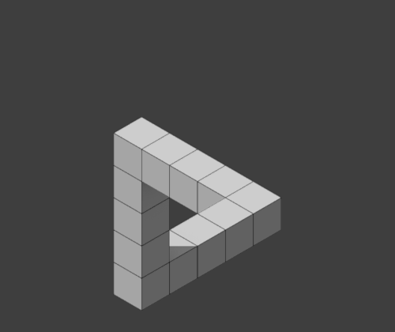
Inne zależą od perspektywy.

Slide 4
Uwierzysz, że te linie są równoległe?

Slide 5
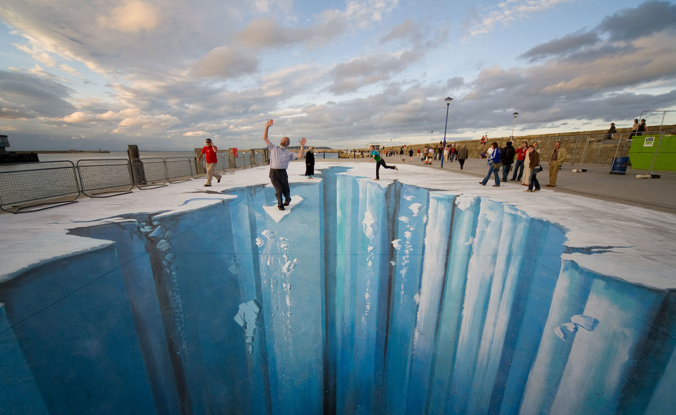
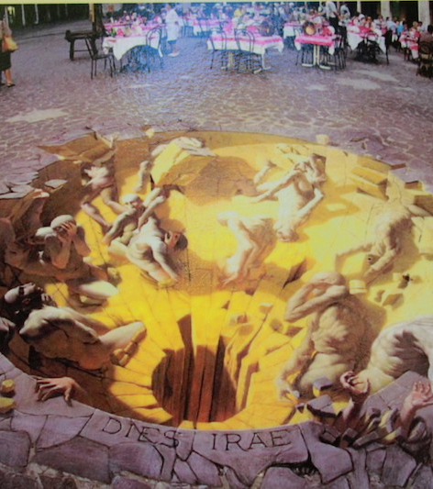
Iluzje występują także w malarstwie.

Slide 6
Dla spragnionych dalszych przygód z iluzjami podaje link do filmu: https://youtu.be/zdW7PvGZ0uM

